Slide 1
第7章 实现
编码和测试统称为实现。
编码
  把软件设计翻译成程序设计语言书写的程序。
测试
  在软件使用前，发现软件中的错误。
  两个阶段
    单元测试，由开发人员完成
    综合测试，由专门的测试人员完成
  常占软件开发总工作量的40%以上。

Slide 2
编码
选择程序设计语言
编码风格

Slide 3
程序设计语言
程序设计语言的分类
  按应用特点分
    基础语言
      Fortran(1954), ALGOL(1958), COBOL(1960), Basic(60s)
    结构化语言
      Pascal(60末)，C(1972)，Ada(1992)
    专用语言
      APL, Forth, LISP(50末), Prolog（1972）
    SmallTalk(1972), C++(1985), Perl(1987), Python(1991), PHP(1994), HTML(1995), Ruby(1995), Java(1995), C#(2000)
Notes:
ALGOL是计算机发展史上首批产生的高级语言. ALGOL这个名称是算法语言（ALGOrithmic Language）的简称，这种语言不是计算机制造公司为某种特定机器设计的，而是纯粹面向描述计算过程的，也就是所谓面向算法描述的。1958年，ACM小组和以当时联邦德国的应用数学和力学协会GAMM在苏黎世把他们关于算法表示法的建议综合为一，形成了Algol 58.
BASIC 语言是由 Dartmouth 学院 John G. Kemeny 与 Thomas E. Kurtz 两位教授于20世纪60年代中期所创.
Ada是一种表现能力很强的通用程序设计语言，它是美国国防部为克服软件开发危机，耗费巨资，历时近20年研制成功的。它被誉为第四代计算机语言的成功代表。

Slide 4
程序设计语言
程序设计语言的分类
  按语言内在特点
    系统实现语言
      C
    静态高级语言
      COBOL，Fortran
    块结构高级语言
      ALOGOL, Pascal
    动态高级语言
      非通用语言

Slide 5
程序设计语言
程序设计语言的特点
  名字说明
  类型说明
  初始化
  程序对象的局部性
  程序模块
  循环结构
  分支选择结构
  异常处理
  独立编译机制

Slide 6
程序设计语言
程序设计语言的选择
    高级语言优于汇编语言
  选择的标准
    （1）系统用户的要求
    （2）可以使用的编译程序，novell, linux
    （3）可以得到的软件工具、支持环境
    （4）工程规模,专用语言
    （5）程序员的知识
    （6）软件可移植性要求，平台
    （7）软件的应用领域，商业，科学，实时

Slide 7
编码风格
程序内部的文档
  恰当的标示符
  适当的注解
  程序的视觉组织，代码布局，适当的缩进
数据说明
  多个变量同时说明时，按字母顺序排列
  复杂的数据结构，加注解

Slide 8
编码风格
语句构造
  简单简洁
  不要为了节省空间而把多个语句放在同一行；
  尽量避免复杂的条件测试；
  尽量减少对“非”条件的测试；
  避免大量使用循环嵌套和条件嵌套；
  利用括号使逻辑表达式或算术表达式的运算次序清晰直观。

Slide 9
编码风格
输入输出
  数据
    检查所有输入的合法性
    输出数据要有标识或说明
    避免重复输入
  格式：简单，一致
  界面：友好，清楚，说明对数据的要求

Slide 10
编码风格
效率
  主要指处理机时间小、存储器容量少
  程序运行时间，在需求阶段确定
    由算法的效率决定
    简化算术或逻辑表达式
    减少嵌套循环，避免多维数组
    使用时间短的算术运算
    尽量使用整数和布尔表达式
  存储器效率
    大型计算机：保持功能域的结构化控制结构
    微处理机：必要时使用汇编语言开发，代码少

Slide 11
编码风格
效率
  输入输出的效率
    人机交互：易于理解
    硬件之间
      输入输出应有缓冲，不需存储或重发
      对磁盘等使用最简单访问方法，以信息组为单位传输

Slide 12
编码
补充：代码版本管理
  SourceSafe
    保证源程序版本一致
    多人同时开发
    取出Check out, 放回Check in
    自动备份
    可恢复回某一时点的版本

Slide 13
7.2 测试
浮点危机
  Intel Pentium 处理器，1994 年发布
  存在浮点运算错误
  发布芯片前几天被测试人员发现，未公开
  一位数学教授发现并报告Intel，被冷落，公布
  公众质疑，Intel声明将更换出现问题的芯片
  公众强烈不满，Intel承诺用户只要提出则无条件更换
  1－3％的用户真的换了芯片
  花费4.7亿美元
1994年10月30日，弗吉尼亚州Lynchburg学院的Thomas R. Nicely博士在他的一个实验中，用奔腾PC机解决一个除法问题时，记录了一个想不到的结果，得出了错误的结论。
（4195835/3145727）*3145727－4195835，如果不等于0，说明有浮点错误
Notes:
1994年10月30日，弗吉尼亚州Lynchburg学院的Thomas R. Nicely博士在他的一个实验中，用奔腾PC机解决一个除法问题时，记录了一个想不到的结果，得出了错误的结论。
（4195835/3145727）*3145727－4195835，如果不等于0，说明有浮点错误。

Slide 14
测试
基本概念
单元测试
集成测试
确认测试（验收测试）
白盒测试
黑盒测试
调试
软件可靠性

Slide 15
基本概念
软件测试的目标
  测试是为了发现程序中的错误而执行程序的过程
  只能尽可能多地查错，不能证明程序没有错（可为不可胜，不可为可胜）
  测试和编码不应是同一个人

Slide 16
基本概念
软件测试准则
  所有测试都应该能追溯到用户需求
  应该远在测试开始之前就制定出测试计划
  应用Pareto原理（20%模块包含80%错误）
  从“小规模”测试开始， 逐步进入“大规模”
  穷举测试是不可能的
  由独立的第三方从事测试工作

Slide 17
基本概念
测试方法：黑盒测试和白盒测试
  黑盒测试：已知产品功能，检验是否能使用 – 功能测试
  白盒测试：已知产品内部的工作过程，检测产品内部动作是否按规定正常进行 – 结构测试

Slide 18
基本概念
黑盒测试法和白盒测试法能否做到穷尽测试？
  黑盒法要做到穷尽测试，至少必须对所有输入数据的各种可能值的排列组合都进行测试。
  白盒法要做到穷尽测试，程序中每条可能的通路至少都应该执行一次（严格地说每条通路都应该在每种可能的输入数据下执行一次）。

Slide 19
基本概念
黑盒测试法和白盒测试法能否做到穷尽测试？
  黑盒测试
    一个程序需要三个整数型的输入数据，如果计算机字长16位，则每个整数可能取得值有2¹⁶个，三个输入数据的各种可能值的排列组合共有：
    2¹⁶×2¹⁶×2¹⁶= 2⁴⁸
    ≈3×10¹⁴
    假定每执行一次程序需要一毫秒，执行这么多次大约需要一万年。
即2＋2＝4，正确，2＋3＝？

Slide 20
基本概念
黑盒测试法和白盒测试法能否做到穷尽测试？
  白盒测试
共有5²⁰条可能的执行通路
循环20次
即第一次执行通路正确不代表第二次正确

Slide 21
基本概念
软件测试步骤
  模块测试
  子系统测试
  系统测试
  验收测试
  平行运行
Notes:
平行运行：英国公司软件失败案例。
切出：另外一些与测试密切相关的工作需要完成。

Slide 22
基本概念
测试阶段的信息流
评价
错误
软件配置
测试结果
调试
正确
测试
预期结果
错误率数据
测试配置
可靠性
模型
可靠性预测
Notes:
软件配置：需求说明书、设计说明书和源程序清单。
测试配置：测试计划和测试方案。
测试方案：输入数据（测试用例），预定要检验的功能，正确的输出。
最终交出的软件配置应该包括测试的实验结果和调试记录。
调试：实际结果与预期不同，定位并改正错误。

Slide 23
单元测试
测试对象：模块
通过编译器语法检查之后进行
用详细设计描述做指南，对重要的执行通路进行测试,以便发现模块内部的错误
人工测试或计算机测试
白盒测试
多模块并行进行

Slide 24
单元测试
测试重点
  模块接口
  局部数据结构
  重要的执行通路
  出错处理通路
  影响上述方面特性的边界条件

Slide 25
单元测试
测试重点：1、模块接口
  数据能否正常进出？
  参数的数目、次序、属性、单位与变元是否匹配？
  是否修改了只做输入用的变元？
  全程变量的定义和用法在各个模块中是否一致？
Notes:
是其它测试的前提

Slide 26
单元测试
测试重点：2、局部数据结构
  错误的或不相容的说明
  使用尚未赋值或尚未初始化的变量
  错误的初始值或不正确的缺省值
  错误的变量名字（拼写错或截短了）
  数据类型不相容
  上溢、下溢或地址异常
Notes:
是常见的错误来源

Slide 27
单元测试
测试重点：3、重要的执行通路
  选择有代表性的、最可能发现错误的执行通路，发现
  错误的计算
  不正确的比较
  不适当的控制流

Slide 28
单元测试
测试重点：4、出错处理通路
  对错误的描述难以理解
  记下的错误与实际错误不符
  对错误进行处理前，错误条件已经引起系统干预
  处理不正确
  错误信息不足以定位错误
测试重点：5、边界条件
  单元测试的最后，最重要的任务，软件常在边界失效

Slide 29
单元测试
人工测试（方式1）：代码审查
  由审查小组执行
  对于典型的程序来说，可查出30%-70%的逻辑设计错误和编码错误
  审查小组构成（最好四人）
    （1）组长，高水平程序员，没有直接参与这项工作
    （2）程序的设计者
    （3）程序的编写者
    （4）程序的测试者
人工测试（方式2）：编写者本人非正式的进行

Slide 30
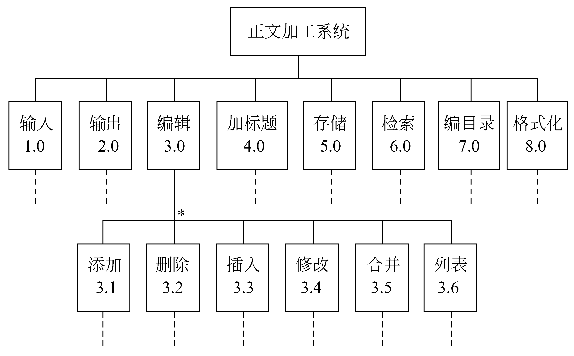
单元测试
计算机测试
驱动软件
被测试模块
存根软件

Slide 31
集成测试
非渐增式测试
  分别测每个模块，然后把所有模块连成程序测试
  不易定位和改正错误
渐增式测试
  每次加一个新模块，测试通过，再加新模块
  自顶向下
  自底向上

Slide 32
集成测试
 | 非渐增式 | 渐增式
测试范围 | 整个程序 | 部分模块
定位错误 | 困难 | 比较容易
接口测试 | 不彻底 | 彻底
并行测试 | 适合 | 不适合
所需时间 | 较少 | 较多

Slide 33
集成测试
集成测试
非渐增式
渐增式
自顶向下
自底向上

Slide 34
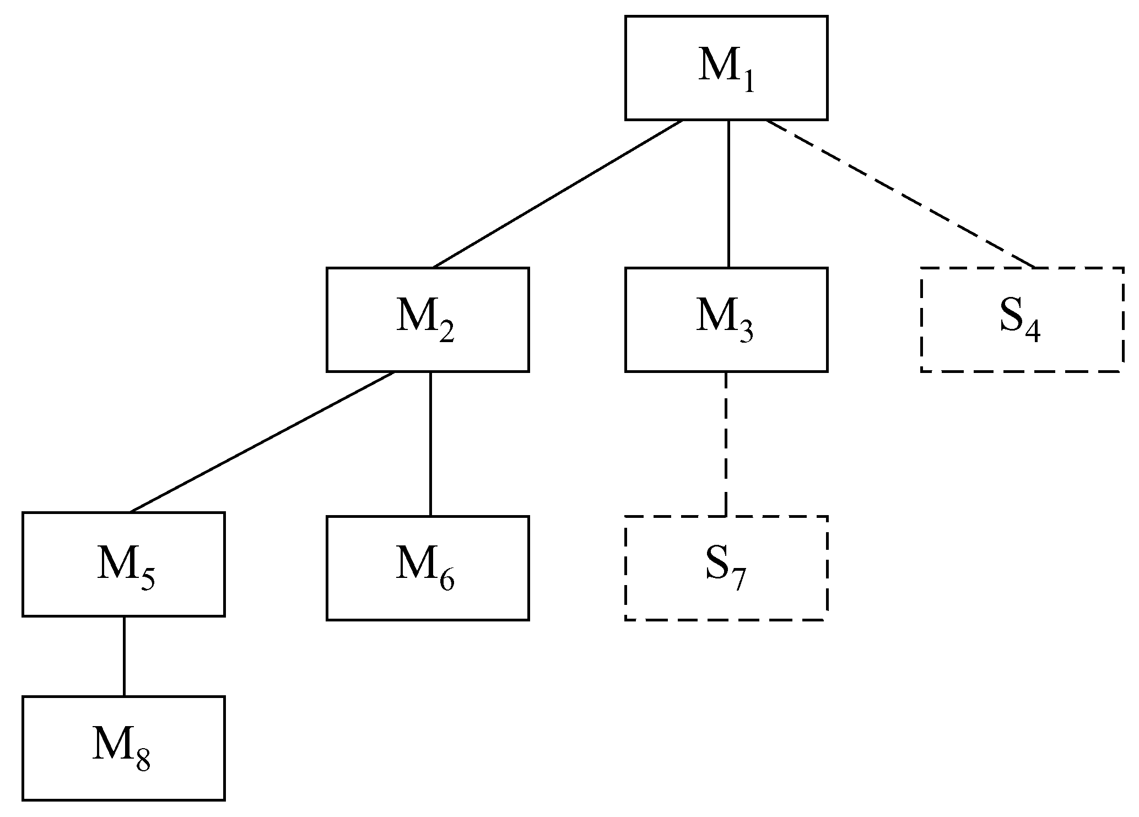
自顶向下
存根程序
本图增加新模块时，选择了深度优先，可早期验证功能
也可宽度优先
Notes:
四个步骤：主控模块，结合策略－实际代替存根，测试，回归测试
需要存根程序
早期对主要的控制进行检验，验证一个完整的功能（深度优先时）
得不到低层次的数据。

Slide 35
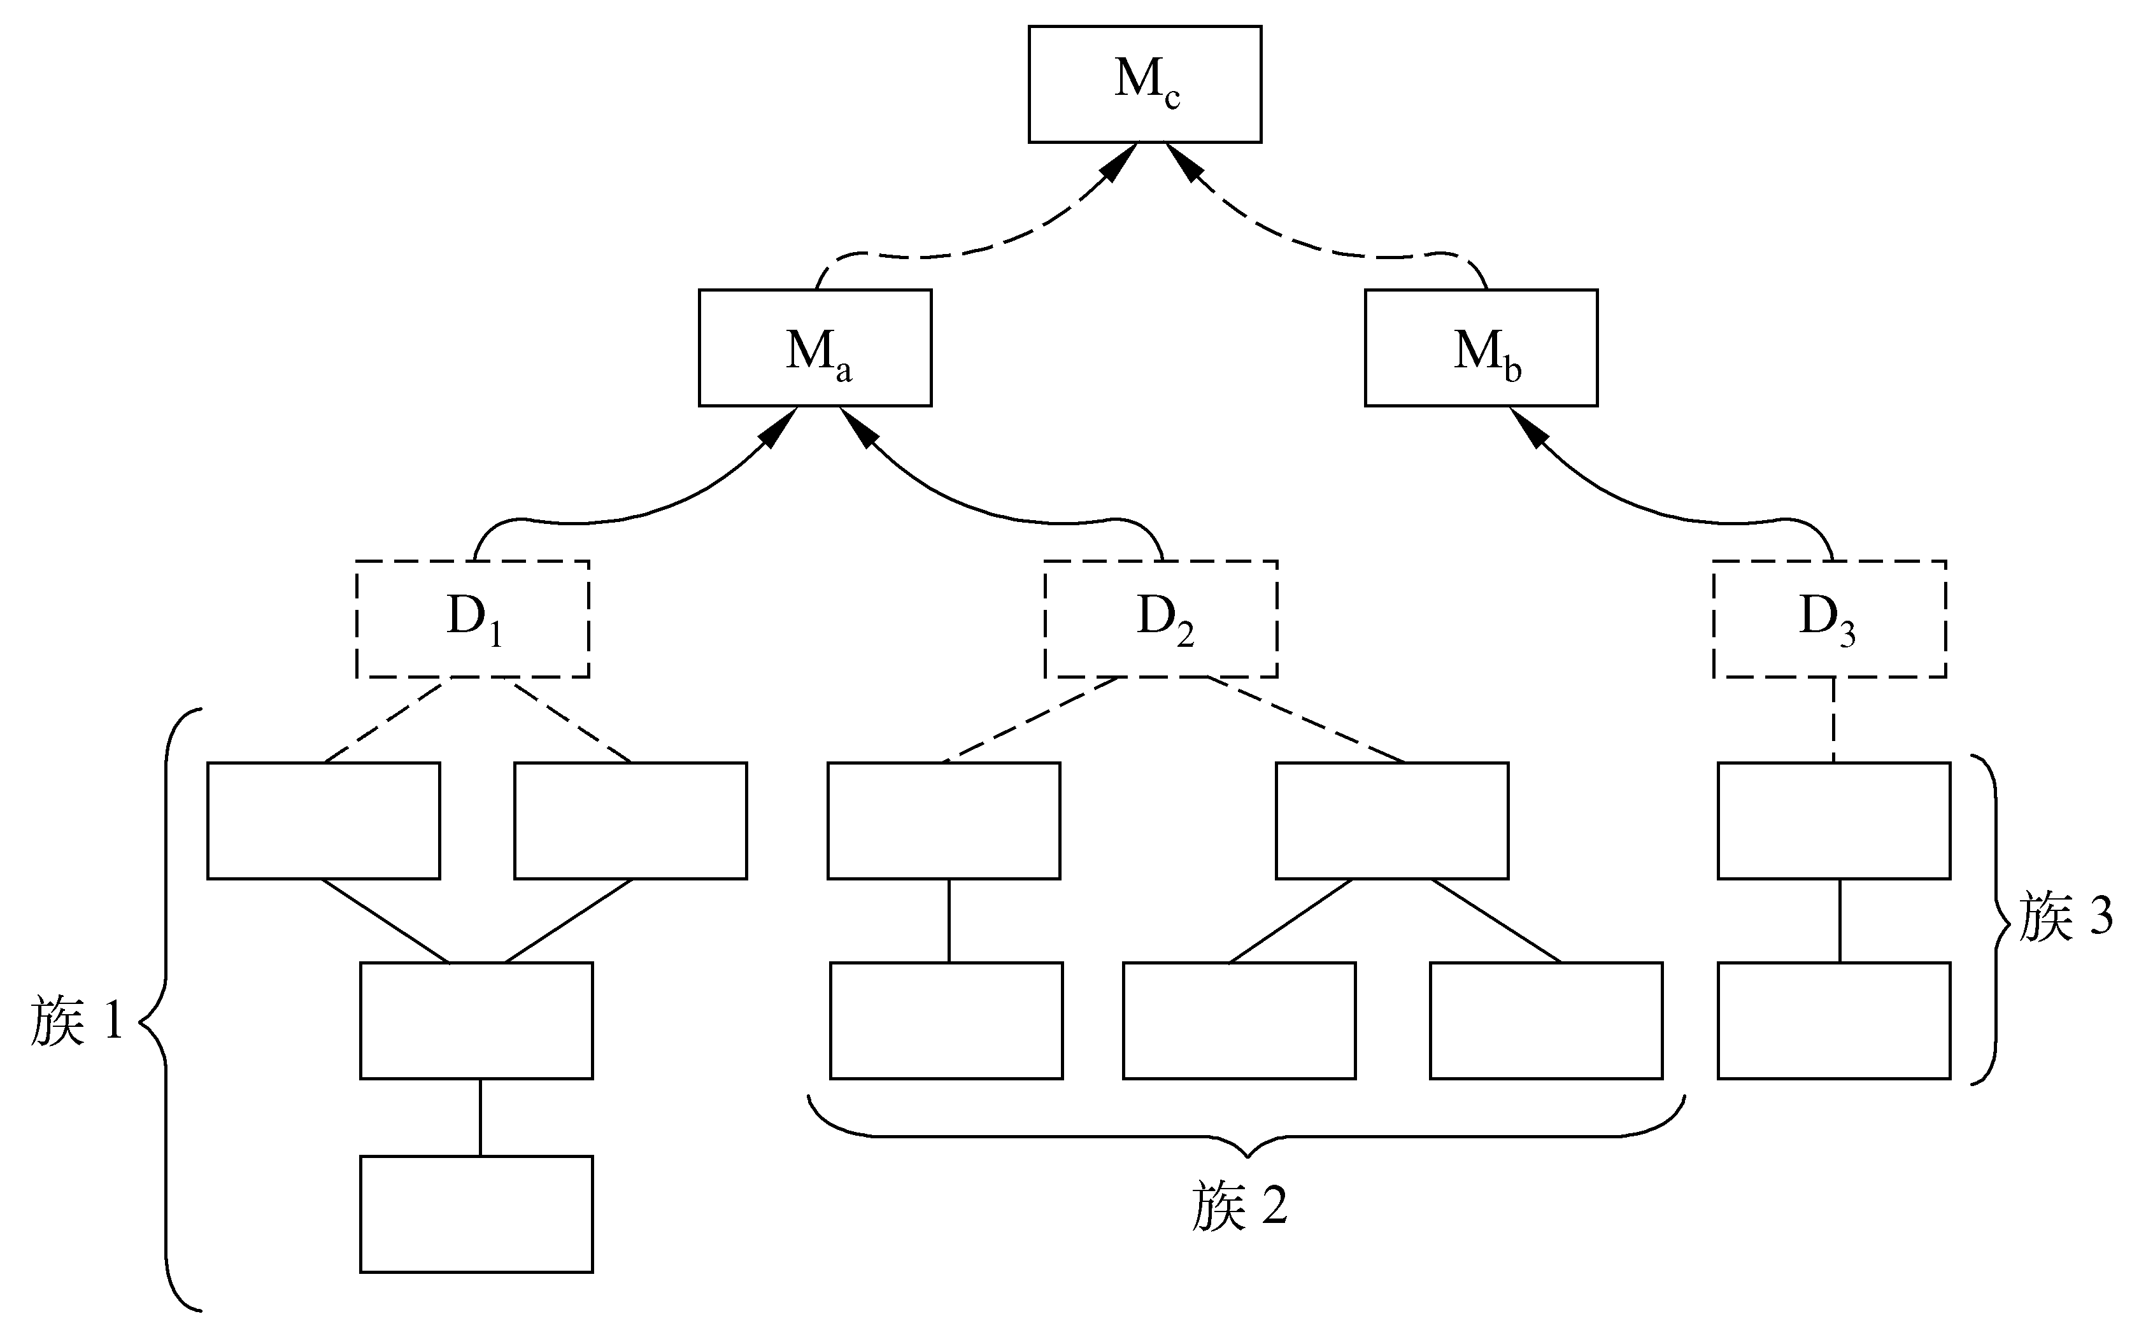
自底向上
驱动程序
Notes:
不需要存根程序
需要写驱动程序

Slide 36
两种集成策略比较及改进
自顶向下 | 自底向上
需要存根 不需要驱动 | 需要驱动 不需要存根
早期不能展开人力 | 可充分利用人力
底层错误发现晚 | 底层错误发现早
改进的自顶向下
混合法

Slide 37
回归测试
新模块加进来后，重新执行已做过的部分测试
原因：因为出现了
  新的控制路径
  新的I/O操作
  新的控制逻辑
包括三类不同的测试用例
  重测全部功能的代表性测试用例
  可能受修改影响的软件功能的附加测试
  被修改过的软件成份的测试
Notes:
广义，软件配置文档，也要随错误改正一致。
可以用自动化工具，捕获回放工具。
美国航天局火星极地登陆者号探测器，1999，一个小组测脚折叠过程，一个测着陆过程，没有集成回归测试。

Slide 38
确认测试
以用户为主
以需求规格说明书为准
用黑盒测试法
  功能，安全性，可移植性，兼容性，可维护性，容量，紧张度，长时间运行等
检查软件配置
  软件、文档一致性、完整性、准确性
Alpha测试
Beta测试
Notes:
配置复查：成分齐全，文档与程序一致，维护所需的细节都全（例子，紧急迫降，邵兵，徐帆，正闹别扭，飞机起落架故障，维护手册：做穿云和后起落架顿地并甩飞的动作。手动？）
Beta测试：1994年圣诞节，迪斯尼“狮子王动画故事书”光盘游戏，只能在极少数系统中正确运行。
容量：打开巨大、极多文件；紧张度：很短时间内，数据达到峰值；长时间运行：累积效果（爱国者导弹防御系统，多哈，杀死28名美兵，软件缺陷，14小时后不准，已100小时。）

Slide 39
确认测试
  为多用户（公众）开发的软件，发现只有用户才能发现的错误
Alpha测试
  在开发者的场所进行
  在开发者的指导下进行
  开发者负责记录发现的错误和问题
  在受控环境中进行
Beta测试
  在客户场所进行
  开发者不在场
  用户记录并报告发现的错误和问题
  非受控环境中进行

Slide 40
7.6 白盒测试技术
所谓测试方案包括预定要测试的功能，应该输入的测试数据和预期的结果。
要介绍的设计技术主要有：适应于黑盒测试的等价划分、边界值分析以及错误推测法等；适应于白盒测试的逻辑覆盖法。
通常的做法是：用黑盒法设计基本的测试方案，再用白盒法补充一些方案。

Slide 41
7.6.1 逻辑覆盖
所谓逻辑覆盖是对一系列测试过程的总称，这组测试过程逐渐进行越来越完整的通路测试。测试数据执行（或叫覆盖）程序逻辑的程度可以根据覆盖源程序语句的详尽程度，大致划分成以下不同的覆盖标准：
语句覆盖
判定覆盖
条件覆盖
判定/条件覆盖
逻辑覆盖
条件组合覆盖
点覆盖
边覆盖
路径覆盖

Slide 42
1、语句覆盖
含义：选择足够多的测试数据，使被测试程序中每个语句至少执行一次。
程序流程图
例如：程序段
PROCEDURE EXAMPLE(A,B:REAL;
VAR X:REAL)
BEGIN
IF (A>1)AND(B=0)
THEN X:=X/A
IF (A=2) OR (X>1)
THEN X:=X+1
END;
s
入口
c
A>1AND
B=0
T
X=X/A
a
F
e
A=2 OR
X>1
T
b
X=X+1
F
d
返回

Slide 43
为了使每个语句都执行一次，程序的执行路径应该是sacbed，为此只要输入下面的测试数据（实际上X可以是任意值）：
s
入口
c
A>1AND
B=0
T
X=X/A
a
F
e
A=2 , B=0 , X=4
A=2 OR
X>1
T
b
X=X+1
语句覆盖对程序的逻辑覆盖很少。在该例中，两个判定条件都只测了条件为真的情况，如果条件为假时有错误，显然不能发现。此外，语句覆盖只关心判定表达式的值（整体值），而没有分别测试判定表达式中每个条件取不同值的情况。
F
d
返回

Slide 44
2. 判定覆盖 （又称分支覆盖）
含义：不仅每个语句必须至少执行一次，而且每个判定的每种可能的结果都应该至少执行一次，也就是每个判定的每个分支都至少执行一次。
对于该例来说，能够分别覆盖路径sacbed 和sabd的两组测试数据，或者可以分别覆盖路径sacbd和sabed的两组测试数据，都满足判定覆盖标准。例如，测试数据：
s
入口
c
A>1AND
B=0
T
X=X/A
a
F
(1) A=3 , B=0 ,X=3 (覆盖sacbd)
e
A=2 OR
X>1
T
(2) A=2 , B=1 ,X=1 (覆盖sabed)
b
X=X+1
判定覆盖比语句覆盖强，但对程序的逻辑覆盖程度仍然不高。该测试数据只覆盖了程序全部路径的一半。
F
d
返回

Slide 45
3. 条件覆盖
含义：不仅每个语句必须至少执行一次，而且使判定表达式中的每个条件都取到各种可能的结果。
例中共有两个判定表达式，每个表达式中有两个条件，为做到条件覆盖，应选取测试数据使得在 a 点有下述各种结果出现：
A>1,A<=1,B=0,B<>0
在b点有下述各种结果出现：
A=2,A<>2,X>1,X<=1
用下面两组测试数据，即可满足上述覆盖标准：
s
入口
c
A>1AND
B=0
T
X=X/A
a
F
e
A=2 OR
X>1
T
b
X=X+1
F
d
返回

Slide 46
（1）A=2 , B=0 , X=4
（满足 A>1,B=0,A=2和X>1的条件，执行路径sacbed）
（2）A=1 , B=1 , X=1
（满足 A<=1,B<>0,A<>2和X<=1的条件，执行路径sabd）
s
入口
c
A>1AND
B=0
T
X=X/A
a
F
e
A=2 OR
X>1
T
b
X=X+1
F
d
返回

Slide 47
条件覆盖通常比判定覆盖强，因为它使判定表达式中每个条件都取到了两个不同的结果，判定覆盖却只关心整个判定表达式的值。但是，也可能有相反的情况，虽然每个条件都取到了两个不同的结果，判定表达式却始终只取一个值。例如，取下面两组测试数据，则只满足条件覆盖并不满足判定覆盖标准（第二个判定表达式的值总为真）。
（1）A=2 , B=0 , X=1
满足 A>1,B=0,A=2和X<=1的条件，执行路径sacbed。
（2）A=1 , B=1 , X=2
满足 A<=1,B<>0,A<>2和X>1的条件，执行路径sabed。

Slide 48
4. 判定/条件覆盖
含义：选取足够多的测试数据，使得判定表达式中的每个条件都取到各种可能的值，而且每个判定表达式也都取到各种可能的结果。
对该图而言，下面两组测试数据满足判定/条件覆盖标准：
（1）A=2 , B=0 , X=4
（2）A=1 , B=1 , X=1
s
入口
c
A>1AND
B=0
T
X=X/A
a
F
e
A=2 OR
X>1
T
b
X=X+1
F
d
返回

Slide 49
5. 条件组合覆盖
含义：选取足够多的测试数据，使得判定表达式中条件的各种可能组合都至少出现一次。
在该例中，共有8种可能的组合，分别为：
（1）A>1, B=0
（2）A>1, B<>0
（3）A<=1, B=0
（4）A<=1, B<>0
（5）A=2, X>1
（6）A=2, X<=1
（7）A<>2, X>1
（8）A<>2, X<=1
s
入口
c
A>1AND
B=0
T
X=X/A
a
F
e
A=2 OR
X>1
T
b
X=X+1
F
d
返回

Slide 50
下面的四组测试数据可以使上面列出的八种条件组合每种至少出现一次：
（1）A=2 , B=0 , X=4
（针对1，5两种组合，执行路径sacbed）
（2）A=2 , B=1 , X=1
（针对2，6两种组合，执行路径sabed）
（3）A=1 , B=0 , X=2
（针对3，7两种组合，执行路径sabed）
（4）A=1 , B=1 , X=1
（针对4，8两种组合，执行路径sabd）
（有一条路径没有经过）

Slide 51
6. 点覆盖
在5.5节中已介绍从程序流程图导出程序图的方法。在正常情况下程序图是连通的有向图，图中每个节点相当于程序流程图中的一个框（一个或多个语句）。
点覆盖含义：选取足够多的测试数据，使得程序执行路径至少经过程序图中每个节点一次。
显然，点覆盖标准和语句覆盖标准是相同的。

Slide 52
7. 边覆盖
含义：选取足够多的测试数据，使得程序执行路径至少经过程序图中每条边一次。
通常边覆盖标准和判定覆盖标准是相同的。
8. 路经覆盖
含义：选取足够多的测试数据，使程序的每条可能路径都至少执行一次（如果程序图中有环，则要求每个环至少经过一次）。

Slide 53
在该程序流程图中，可能的执行路径有四条，是：sabd、sabed、sacbd和sacbed。下面四组测试数据可以满足路径覆盖要求：
s
入口
c
A>1AND
B=0
T
X=X/A
a
(1) A=1,B=1,X=1(执行路径sabd)
F
e
A=2 OR
X>1
T
(2) A=1,B=1,X=2(执行路径sabed)
X=X+1
b
F
(3) A=3,B=0,X=1(执行路径sacbd)
d
返回
(4) A=2,B=0,X=4(执行路径sacbed)

Slide 54
7.6.2 控制结构测试
1. 基本路径测试
基本路径测试是Tom McCabe提出的一种白盒测试方法。该方法测试时，首先计算程序的环形复杂度，并用该复杂度为指南定义执行路径的基本集合，从该集合导出的测试用例可以保证程序中的每条语句至少执行一次，而且每个条件在执行时都将分别取真、假两种值。

Slide 55
使用基本路径测试技术的测试步骤如下：
第一步，根据过程设计结果画出相应的流图；
第二步，计算流图的环形复杂度；
第三步，确定线性独立路径的基本集合；
所谓独立路径是指至少引入程序的一个新处理语句集合或一个新条件的路径。用流图术语描述，至少包含一条在定义该路径之前不曾用过的边。
第四步，设计可强制执行基本集合中每条路径的测试用例；

Slide 56
例， 图7.6 为讲义P156页的求平均值过程的流图。经计算其环形复杂度为 6。(V(G)=E-N+2=17-13+2=6)
对于该流图，由于其环形复杂度为 6，因此有6条独立路径。他们分别是：
(1) 1-2-10-11-13
(2) 1-2-10-12-13
(3) 1-2-3-10-11-13
(4) 1-2-3-4-5-8-9-2-…
(5) 1-2-3-4-5-6-8-9-2-…
(6) 1-2-3-4-5-6-7-8-9-2-…
1
2
3
10
4
12
11
5
13
6
8
7
9
图7.6 求平均值过程的流图

Slide 57
路径4、5、6后面的省略号（ …）表示，可以后接通控制结构其余部分的任意路径。
具体测试用例设计 讲义 P167
2. 条件测试
用条件测试技术设计出的测试用例，能够检查程序模块中包含的逻辑条件。
一个简单条件是一个布尔变量或一个关系表达式，在布尔变量或关系表达式之前可能有一个NOT算符。关系表达式的表示如下：
E₁<关系算符> E₂

Slide 58
其中，E₁和 E₂是算术表达式，而<关系算符>式下列算符之一：“<”，“<=”，“=”，“<>”，“>”或“>=”。复合条件由两个或多个简单条件、布尔算符和括弧组成。布尔算符有OR（“|”），AND （“&”）和NOT （“¬”）。
因此，条件成分的类型包括布尔算符、布尔变量、布尔括弧（包括简单条件或复合条件）、关系算符及算术表达式。

Slide 59
如果条件不正确，则至少条件的一个成分不正确。因此，条件错误的类型如下：
布尔算符错（布尔算符不正确，遗漏布尔算符或有多余的布尔算符）
布尔变量错
布尔括弧错
关系算符错
算术表达式错

Slide 60
条件测试方法着重测试程序中的每个条件。下面将要讲述的条件测试策略有两个优点：
（1）容易度量条件的测试覆盖率；
（2）程序内条件的测试覆盖率可指导附加测试的设计。

Slide 61
条件测试的目的不仅是检测程序条件中的错误，而且是检测程序中的其他错误。如果程序P的测试集能有效地检测P中条件的错误，则它很可能也可以有效地检测P中的其他错误。此外,如果一个测试策略对检测条件错误是有效的，则很可能该策略对检测程序的其他错误也是有效的。
分支测试可能是最简单的条件测试策略：对于复合条件C来说，C的真分支和假分支以及C中的每个简单条件，都应该至少执行一次。

Slide 62
域测试要求对一个关系表达式执行3个或4个测试。对于形式为
E₁<关系算符>E₂
的关系表达式来说，需要3个测试分别使E₁的值大于、等于或小于E₂的值。如果<关系算符>错误而E₁和 E₂ 正确，则这3个测试能够发现关系算符的错误。

Slide 63
包含n个变量的布尔表达式需要2^{n}个(每个变量分别取真或假这两个可能值的组合数)测试。这个策略可以发现布尔算符、变量和括弧的错误，但是，该策略仅在n很小时才是实用的。
K.C.Tai提出了一种被称为BRO(branch and relational operator)测试的条件测试策略。如果在条件中所有布尔变量和关系算符都只出现一次而且没有公共变量，则BRO测试保证能发现该条件中的分支错和关系算符错。

Slide 64
BRO测试利用条件C的条件约束来设计测试用例。包含n个简单条件的条件C的条件约束定义为(D₁,D₂,…，D_{n})，其中D_{i}(0<i≤n）表示条件C中第i个简单条件的输出约束。如果在条件C的一次执行过程中，C中每个简单条件的输出都满足D中对应的约束，则称C的这次执行覆盖了C的条件约束D。
对于布尔变量B来说，B的输出约束必须是真(t)或假(f)。
对于关系表达式来说，输出约束为符号＞，＝和＜。

Slide 65
作为第一个例子，考虑下列条件
C₁：B₁&B₂
其中，B₁和B₂是布尔变量．C₁的条件约束形式为(D₁,D₂)，其中D₁和D₂中的每一个都是“t”或“f”。值(t，f)是C1的一个条件约束，并由使B1值为真B2值为假的测试所覆盖。BRO测试策略要求，约束集{(t, t) ，(f ,t)， (t ,f)}被C1的执行所覆盖。如果C1因布尔算符错误而不正确，则至少上述约束集中的一个约束将迫使C1失败。

Slide 66
作为第二个例子，考虑下列条件
C₂：B₁&(E₃=E₄)
其中，B₁是布尔变量，E₃和E₄是算术表达式。C₂的条件约束形式为(D₁,D₂) ，其中D₁是“t”或“f” ，D₂是>，=或<。除了C₂的第二个简单条件是关系表达式之外，C₂和C₁相同，因此，可以通过修改C₁的约束集{(t, t) ，(f ,t)，(t ,f)}得出C₂的约束集。注意，对于(E₃=E₄)来说，“t”意味“＝”，而“f” 意味着“＜”或“＞”，因此，分别用(t，=)和(f，=)替换(t， t)和(f ，t)，并用(t，<)和(t，>)替换(t ，f)，就得到C2的约束集{(t， =) ,(f ，=), (t ，<),(t，>)}。

Slide 67
覆盖上述条件约束集的测试，保证可以发现C2中布尔算符和关系算符的错误。
作为第三个例子，考虑下列条件
C₃：(E₁>E₂)&(E₃=E₄)
其中， E₁、E₂、E₃和E₄是算术表达式。 C₃的条件约束形式为(D₁，D₂) ，而D₁和D₂的每一个都是>，=或<。除了C₃的第一个简单条件是关系表达式之外， C₃和C₂相同，因此，可以通过修改C₂的约束集得到C₃的约束集，结果为：

Slide 68
{(>, =)，(= ,=)， (<,=)，(>,<)，(>,>)}
覆盖上述条件约束集的测试，保证可以发现C₃中关系算符的错误。
3.循环测试
循环是绝大多数软件算法的基础，但是，在测试软件时却往往未对循环结构进行足够的测试。
循环测试是一种白盒测试技术，它专注于测试循环结构的有效性。在结构化的程序中通常只有３种循环，即简单循环、串接循环和嵌套循环，如图７.７所示。下面分别讨论这３种循环的测试方法。

Slide 69
嵌套循环
串接循环
简单循环
图7.7 ３种循环

Slide 70
(1)简单循环。 应该使用下列测试集来测试简单循环，其中n是允许通过循环的最大次数。
●跳过循环。
●只通过循环一次。
●通过循环两次。
●通过循环m次，其中m<n-1。
●通过循环n-1,n,n+1次。

Slide 71
(2)嵌套循环。 如果把简单循环的测试方法直接应用到嵌套循环，可能的测试数就会随嵌套层数的增加按几何级数增长，这会导致不切实际的测试数目。B. Beizer提出了一种能减少测试数的方法：
●从最内层循环开始测试,把所有其他循环都设置为最小值。
●对最内层循环使用简单循环测试方法，而使外层循环的迭代参数(例如，循环计数器)取最小值，并为越界值增加一些额外的测试。
●由内向外，对下一个循环进行测试，但保持所有其他外层循环为最小值，其他嵌套循环为“典型”值。
●继续进行下去，直到测试完所有循环。

Slide 72
(3)串接循环。如果串接循环的各个循环都彼此独立，则可以使用前述的测试简单循环的方法来测试串接循环。但是，如果两个循环串接，而且第一个循环的循环计数器值是第二个循环的初始值，则这两个循环并不是独立的。当循环不独立时，建议使用测试嵌套循环的方法来测试串接循环。

Slide 73
黑盒测试技术
与白盒测试技术互补
主要用来发现宏观的 － 如功能、数据结构与访问、性能方面的错误
测试的后期进行
《论语•子罕第九》子曰：… … “叩其两端而竭焉”
Notes:
两端：两头，始终，本末，上下，精粗等等

Slide 74
等价划分
是一种黑盒测试技术
把海量（无限）的测试用例集减得很小，但过程同样有效
把输入分成几类，每类选一个典型值，减少测试用例数目
有效等价类，无效等价类
例：对求职年龄划分等价类
  有效等价类：20－35
  无效等价类：<20，>35
Notes:
是否无效？
IBM马塞罗那奥运会，身高1千多cm
姜子牙，70
过分量化

Slide 75
边界值分析
边界最容发生错误，如数组、循环的边界
选取边界值作测试数据
  刚好等于、刚刚小于、刚刚大于边界值
  例：输入要求是正数
    用0，1做为测试用例

Slide 76
等价划分和边界值分析比较
等价划分：任选等价类中一个例子
边界值分析：选一个或几个边界上的例子

Slide 77
错误推测
依靠测试人员的经验和直觉，选择最可能测出错误的测试方案
例如：
  对空列表执行删除操作
  对只有一个记录的列表执行上下翻页操作
  要连接的数据库不存在
  对组合情况的处理，记录头，记录尾

Slide 78
7.7.4 因果图（补充）
1.因果图的使用范围
前面介绍的等价类划分方法和边界值分析方法，都是着重考虑输入条件，但未考虑输入条件之间的联系。如果在测试时必须考虑输入条件的各种组合，可能又会产生一些新的情况。

Slide 79
要检查输入条件的组合不是一件容易的事情,即使把所有输入条件划分成等价类，它们之间的组合情况也相当多。因此必须考虑使用一种适合于描述对于多种条件的组合，相应产生多个动作的形式来考虑设计测试用例，这就需要利用因果图。因果图方法最终生成的就是判定表。它适合于检查程序输入条件的各种组合情况。

Slide 80
2.用因果图生成测试用例的基本步骤
1)分析软件规格说明描述中，哪些是原因（即输入条件或输入条件的等价类），哪些是结果（即输出条件），并给每个原因和结果赋予一个标识符。
2)分析软件规格说明描述中的语义，找出原因与结果之间、原因与原因之间对应的关系。根据这些关系，画出因果图。
3)由于语法或环境限制，有些原因与原因之间，原因与结果之间的组合情况不可能出现。为表明这些特殊情况，在因果图上用一些记号标明约束或限制条件。
4)把因果图转换成判定表。
5)把判定表的每一列拿出来作为依据,设计测试用例。

Slide 81
3.在因果图中出现的基本符号
通常在因果图中用Ci表示原因，用Ei表示结果，其基本符号如图8.17所示。各结点表示状态，可取值“0”或“1”。“０”表示某状态不出现，“１”表示某状态出现。主要的原因和结果之间的关系有：
（a）恒等：表示原因与结果之间一对一的对应关系。若原因出现，则结果出现。若原因不出现，则结果也不出现。
C1
E1
(a) 恒等

Slide 82
（b）非：表示原因与结果之间的一种否定关系。若原因出现，则结果不出现。若原因不出现，反而结果出现。
C1
E1
（b）非
（c）或（∨）：表示若几个原因中有一个出现，则结果出现，只有当这几个原因都不出现时，结果才不出现。
C1
∨
E1
C2
(c)或

Slide 83
（d）与（∧）：表示若几个原因都出现，结果才出现。若几个原因中有一个不出现，结果就不出现。
C1
∧
E1
C2
(d)与

Slide 84
C1
E1
C1
E1
(a) 恒等
（b）非
C1
C1
∨
∧
E1
E1
C2
C2
(c)或
(d)与
图 8.17 因果图的图形符号

Slide 85
４.表示约束条件的符号
为了表示原因与原因之间，结果与原因之间可能存在的约束条件，在因果图中可以附加一些表示约束条件的符号。若从输入（原因）考虑，有以下４种约束，参看图8.18。
（a）E(互斥）：它表示a，b两个原因不会同时成立，两个中最多有一个可能成立。
a
E
b
(a) E (互斥.排他)

Slide 86
（b）I（包含）：它表示a，b，c三个原因中至少有一个必须成立。
a
a
I
b
O
b
c
(b) I (包含.或)
(c) O (唯一)
（c）O（唯一）：它表示a和b当中必须有一个，且仅有一个成立。

Slide 87
（d）R（要求）：它表示当a出现时，b必须也出现。不可能a出现，b不出现。
a
a
R
M
b
b
(d) R (要求)
(e) M (屏蔽)
（e）M（屏蔽）：它表示当a是1时，b必须是0。而当a为0时，b的值不定。

Slide 88
a
a
I
b
E
b
c
(a) E (互斥.排他)
(b) I (包含.或)
a
a
a
O
R
M
b
b
b
(c) O (唯一)
(d) R (要求)
(e) M (屏蔽)
图 8.18 因果图的约束符号

Slide 89
5. 利用因果图设计测试用例的实例
【例】有一个处理单价为5角钱的饮料的自动售货机软件测试用例的设计。其规格说明为：若投入5角钱或1元钱的硬币，压下【橙汁】或【啤酒】的按钮，则相应的饮料就送出来。若售货机没有零钱找，则一个显示【零钱找完】的红灯亮，这时在投入1元硬币并压下按钮后，饮料不送出来而且1元硬币也退出来；若有零钱找，则显示【零钱找完】的红灯灭，在送出饮料的同时退还5角硬币。

Slide 90
1)分析这一段说明，列出原因和结果
原因 结果
1.售货机有零钱找
2.投入1元硬币
3.投入5角硬币
4.压下橙汁按纽
5.压下啤酒按纽
21.售货机零钱找完灯亮
22.退还1元硬币
23.退还5角硬币
24.送出橙汁饮料
25.送出啤酒饮料

Slide 91
2)画出因果图，如图8.19 所示。所有原因结点列在左边，所有结果结点列在右边。建立四个中间结点，表示处理的中间状态。
中间结点:
11. 投入1元硬币且压下饮料按钮
12. 压下【橙汁】或【啤酒】的按钮
13. 应当找5角零钱并且售货机有零钱找
14. 钱已付清

Slide 92
售货机有零钱找
1
21
售货机”零钱找完”灯亮
投入1元硬币
2
∧
22
退还1元硬币
E
∧
11
投入5角硬币
3
∧
该找5角
13
23
找回5角硬币
可找5角
∨
中间状态
∨
12
14
钱付清
押下按纽
压下橙汁按钮
∧
4
24
送出橙汁饮料
E
∧
压下啤酒按钮
5
送出啤酒饮料
25
图8.19 因果图

Slide 93
3)由于2与3，4与5不能同时发生，分别加上约束条件E。
4)因果图。
5)转换成判定表，如图8.20所示。判定表中没有被划去的每一列就是一个测试用例。

Slide 94
售货机有零钱找
1
21
售货机”零钱找完”灯亮
投入1元硬币
2
∧
22
退还1元硬币
E
∧
11
投入5角硬币
3
∧
该找5角
13
23
找回5角硬币
可找5角
∨
约束
中间状态
∨
12
14
钱付清
押下按纽
压下橙汁按钮
∧
4
24
送出橙汁饮料
E
∧
压下啤酒按钮
5
送出啤酒饮料
25
图8.19 因果图

Slide 95
序号 1 2 3 4 5 6 7 8 9 10 1 2 3 4 5 6 7 8 9 20 1 2 3 4 5 6 7 8 9 30 1 2
条 件 | 1 | 1 | 1 | 1 | 1 | 1 | 1 | 1 | 1 | 1 | 1 | 1 | 1 | 1 | 1 | 1 | 1 | 0 | 0 | 0 | 0 | 0 | 0 | 0 | 0 | 0 | 0 | 0 | 0 | 0 | 0 | 0 | 0
 | 2 | 1 | 1 | 1 | 1 | 1 | 1 | 1 | 1 | 0 | 0 | 0 | 0 | 0 | 0 | 0 | 0 | 1 | 1 | 1 | 1 | 1 | 1 | 1 | 1 | 0 | 0 | 0 | 0 | 0 | 0 | 0 | 0
 | 3 | 1 | 1 | 1 | 1 | 0 | 0 | 0 | 0 | 1 | 1 | 1 | 1 | 0 | 0 | 0 | 0 | 1 | 1 | 1 | 1 | 0 | 0 | 0 | 0 | 1 | 1 | 1 | 1 | 0 | 0 | 0 | 0
 | 4 | 1 | 1 | 0 | 0 | 1 | 1 | 0 | 0 | 1 | 1 | 0 | 0 | 1 | 1 | 0 | 0 | 1 | 1 | 0 | 0 | 1 | 1 | 0 | 0 | 1 | 1 | 0 | 0 | 1 | 1 | 0 | 0
 | 5 | 1 | 0 | 1 | 0 | 1 | 0 | 1 | 0 | 1 | 0 | 1 | 0 | 1 | 0 | 1 | 0 | 1 | 0 | 1 | 0 | 1 | 0 | 1 | 0 | 1 | 0 | 1 | 0 | 1 | 0 | 1 | 0
中 间 结 果 | 11 |  |  |  |  |  | 1 | 1 | 0 |  | 0 | 0 | 0 |  | 0 | 0 | 0 |  |  |  |  |  | 1 | 1 | 0 |  | 0 | 0 | 0 |  | 0 | 0 | 0
 | 12 |  |  |  |  |  | 1 | 1 | 0 |  | 1 | 1 | 0 |  | 1 | 1 | 0 |  |  |  |  |  | 1 | 1 | 0 |  | 1 | 1 | 0 |  | 1 | 1 | 0
 | 13 |  |  |  |  |  | 1 | 1 | 0 |  | 0 | 0 | 0 |  | 0 | 0 | 0 |  |  |  |  |  | 0 | 0 | 0 |  | 0 | 0 | 0 |  | 0 | 0 | 0
 | 14 |  |  |  |  |  | 1 | 1 | 0 |  | 1 | 1 | 1 |  | 0 | 0 | 0 |  |  |  |  |  | 0 | 0 | 0 |  | 1 | 1 | 1 |  | 0 | 0 | 0
结 果 | 21 |  |  |  |  |  | 0 | 0 | 0 |  | 0 | 0 | 0 |  | 0 | 0 | 0 |  |  |  |  |  | 1 | 1 | 1 |  | 1 | 1 | 1 |  | 1 | 1 | 1
 | 22 |  |  |  |  |  | 0 | 0 | 0 |  | 0 | 0 | 0 |  | 0 | 0 | 0 |  |  |  |  |  | 1 | 1 | 0 |  | 0 | 0 | 0 |  | 0 | 0 | 0
 | 23 |  |  |  |  |  | 1 | 1 | 0 |  | 0 | 0 | 0 |  | 0 | 0 | 0 |  |  |  |  |  | 0 | 0 | 0 |  | 0 | 0 | 0 |  | 0 | 0 | 0
 | 24 |  |  |  |  |  | 1 | 0 | 0 |  | 1 | 0 | 0 |  | 0 | 0 | 0 |  |  |  |  |  | 0 | 0 | 0 |  | 1 | 0 | 0 |  | 0 | 0 | 0
 | 25 |  |  |  |  |  | 0 | 1 | 0 |  | 0 | 1 | 1 |  | 0 | 0 | 0 |  |  |  |  |  | 0 | 0 | 0 |  | 0 | 1 | 0 |  | 0 | 0 | 0
测试 用例
Y
Y
Y
Y
Y
Y
Y
Y
Y
Y
Y
Y
Y
Y
Y
Y
图 8.20 由因果图得到的判定表

Slide 96
补充：实用测试策略
对软件系统进行实际测试时，应该联合使用各种设计测试方案的方法，形成一种综合策略。通常的做法时，用黑盒法设计基本的测试方案，再用白盒法补充一些必要的测试方案。具体地说，可以使用下述策略结合各种方法：
1.在任何情况下都应该使用边界值分析的方法。经验表明，用这种方法设计出的测试方案暴露程序错误的能力最强。注意，应该既包括输入数据的边界情况又包括输出数据的边界情况。

Slide 97
2.必要时用等价划分法补充测试方案。
3.必要时再用错误推测法补充测试方案。
4.对照程序逻辑，检查已经设计出的测试方案。可以根据对程序可靠性的要求采用不同的逻辑覆盖标准，如果现有测试方案逻辑覆盖程度没达到要求的覆盖标准，则应再补充一些测试方案。
应该强调指出，即时使用上述综合策略设计测试方案，仍然不能保证测试将发现一切程序错误。但是，这个策略确实是在测试成本和测试效果之间的一个合理的折衷。

Slide 98
7.8 调试
测试本身的目的是尽可能多地暴露程序中的错误，但是，发现错误的最终目的还是为了改正错误。
在成功地测试之后，必须进一步诊断和改正程序中的错误，这就是调试的任务。
调试过程由两个步骤组成，它从表示程序中存在错误的某些迹象开始，首先确定错误的准确位置，也就是找出是哪个模块或哪些接口引起的错误；然后，仔细研究这段代码以确定问题的原因。其中第一个步骤所需工作量约占调试总工作量的95%。

Slide 99
7.8.1 调试过程
7.8.2调试途径
常用的调试策略主要有：
1.试探法
调试人员分析错误征兆，猜想错误的大致位置，然后使用前述的调试技术，获取程序中被怀疑的地方附近的信息。
2.回溯法
调试人员检查错误征兆，确定最先发现“症状”的位置，然后人工沿程序的控制流往回追踪源程序代码，直到找出错误根源或确定故障范围为止。

Slide 100
3.对分查找法
类似于数据结构中介绍的“折半查找”的方法。
4.归纳法
所谓归纳法就是从个别推断一般的方法。这种方法从线索（错误征兆）出发，通过分析这些 线索之间的关系而找出故障，这种方法主要有下述四个步骤：
（1）收集有关的数据
列出已经知道的关于程序哪些事做得对那些事做得不对的一切数据。

Slide 101
（2）组织数据
在这一步特别重要是发现矛盾，即什么条件下出现错误，什么条件下不出现错误。
（3）导出假设
分析研究线索之间的关系，力求找出它们的规律，从而提出关于故障的一个或多个假设。

Slide 102
（4）证明假设
假设不等于事实。证明假设的合理性是极端重要的，不经证明就根据假设排除故障，往往只能消除错误的征兆或只能改正部分错误。
证明假设的方法是，用它解释所有元使得测试结果。如果能圆满地解释一切现象，则假设得到证实，否则要么是假设不成立或不完备，要么是有多个故障同时存在。

Slide 103
下图说明了归纳法的调试过程：
不能
收集有
关数据
组织
数据
研究数据
间的关系
提出
假设
能
排除
故障
证明
假设
能
不能

Slide 104
5. 演绎法
所谓演绎法就是从一般原理或前提出发，经过删除和精化的过程推导出结论。用演绎法调试开始先列出所有看来可能成立的原因或假设，然后一个一个地排除列举出的原因，最后，证明剩下的原因确实是错误的根源。演绎法主要有下述四个步骤：
（1）设想可能的原因
根据以有数据，设想所有可能产生错误的原因。

Slide 105
（2）用已有的数据排除不正确的假设
仔细分析已有数据，特别要着重寻找矛盾，力求排除前一步列出的原因。如果所有列出的假设都被排除，则需补充数据以提出新的假设，如果余下的假设多于一个，则首先选择可能性最大的那个。
（3）精化余下的假设
例用已知的线索进一步精化余下的假设，使之更具体化，以便精确确定故障的位置。
（4）证明余下的假设
该步的做法与归纳法的第4步相同。

Slide 106
下图说明了演绎法的调试过程：
有剩余
列出可能
的原因
排除不正
确的原因
精化余
下的假设
证明
假设
能
排除
故障
无剩余
不能
收集更
多数据

Slide 107
补充：调试原则（Debugging Principles）
一、找错原则
1. 思考；
最有效的纠错方法是用头脑分析与错误迹象有关的信息。一个有能力的程序纠错员不接触计算机就应能确定大多数错误。
2. 如果陷入绝境，就把问题放到第二天去解决；
3. 如果陷入绝境，要向别人讲讲你的问题；
4. 只能把纠错工具当作辅助手段使用；
5. 避免用试验法，最多只能把它作为最后的手段。

Slide 108
二、修改错误的原则
1. 有一个错误的地方，可能还会有另一个错误；
当在程序某一部分中发现了一个错误，则在同一位置存在另一个错误的可能性是很大的。换句话说，错误是趋于成群出现的。修改一个错误时，要检查其邻近是否有可疑的地方。
2. 纠正错误，而不仅仅是纠正错误的一个迹象；
另一常见的错误是只修改了错误的迹象或错误的表现，而不是纠正错误本身。
3. 纠正错误的概率不是100%；

Slide 109
4. 纠正错误的概率随程序增大而下降；
5. 注意纠正错误时产生新错误的可能性；
纠正错误后，不仅要测试错误的情况，还要回过头来测试，看看是否引进了新的错误（回归测试）。
6. 修改错误过程应把人们暂时带回到设计阶段；
7. 改变源程序，而不是目标代码。

Slide 110
7.9 软件可靠性
7.9.1 基本概念
1.软件可靠性的定义
软件可靠性是程序在给定的时间间隔内，按照规格说明书的规定成功地运行的概率。
显然，随着运行时间的增加，运行时遇到程序故障的概率也将增加，即可靠性随着给定的时间间隔的加大而减少。

Slide 111
2.软件的可用性
软件可用性是程序在给定的时间点，按照规格说明书的规定成功地运行的概率。
可靠性和可用性之间的主要差别是，可靠性意味着在 0 到 t这段时间间隔内系统没有失效，而可用性只意味着在时刻 t 系统是正常运行的。因此，如果在时刻 t 系统是可用的，则有下述种种可能：在 0 到 t这段时间内，系统一直没有失效（可靠）；在 这段时间内系统失效一次，但是又修复了；在这段时间内系统失效了两次修复了两次；…

Slide 112
如果在一段时间内，软件系统故障停机时间分别为t_{d1，}t_{d2}…，正常运行时间分别为t_{u1，}t_{u2}…，则系统的稳态可用性为：
A_{SS}=T_{up}/(T_{up}+T_{down}) （7.1）
其中： T_{up}=Σ t_{ui} T_{down} =Σ t_{di}
如果引入系统平均无故障时间MTTF和平均维修时间MTTR的概念，则 (7.1) 式可以变成：
A_{SS}= MTTF/ ( MTTF+ MTTR) （7.2）
（本章后面内容略）

